Slide 1
Замусориватели: дублирование кода, комментарии
запахи кода

Slide 2
Замусориватели
Замусориватели - являют собой что-то бесполезное и лишнее, от чего можно было бы избавиться, сделав код чище, эффективней и проще для понимания.

Slide 3
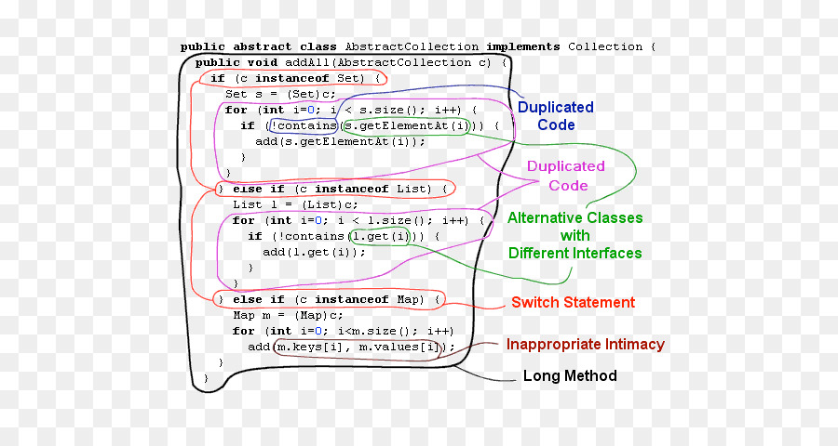
Пример замусоренного кода

Slide 4
Дублирование кода
Дублирование кода — это использование одинаковых структур кода в нескольких местах. Объединение этих структур позволит улучшить программный код
Большое количество кода часто приводит к созданию длинных, повторяющихся последовательностей, которые отличаются лишь несколькими строками/символами, что затрудняет понимание программы
Трудно уловить разницу в повторяющихся участках кода и поэтому становится тяжелее понимать, для чего именно предназначен тот или иной кусок, зачастую единственная разница заключается в параметрах
При обновлении дублированного кода необходимо обновить несколько аналогичных участков
Без применения какого-либо сжатия исходный текст занимает больше места

Slide 5

Решение проблемы дублирования кода
Использование функций вместо повторений
Если функции возвращают разный тип данных - использовать шаблоны(template <typename T>)
Наследование параметров от родительского класса

Slide 6
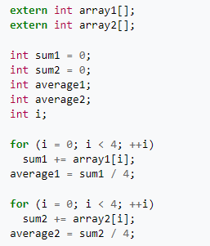
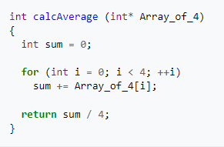
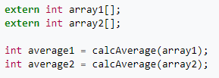
Простой пример избавления от дублей

Slide 7
Комментарии
Комментарии могут быть однострочными, многострочными, информативными и совсем ненужными. Там может содержаться старый код или пояснения к работе. Но написание комментариев является не самым лучшим решением. Часто комментарии играют роль «дезодоранта» кода, который появляется в нём лишь потому, что код плохой.

Slide 8
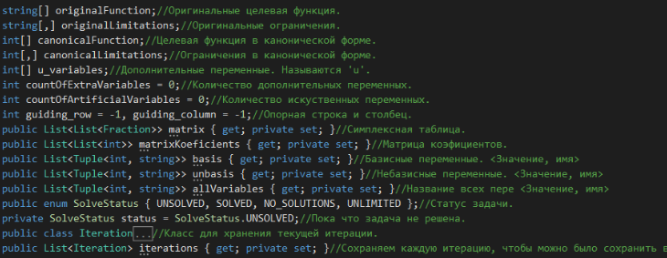
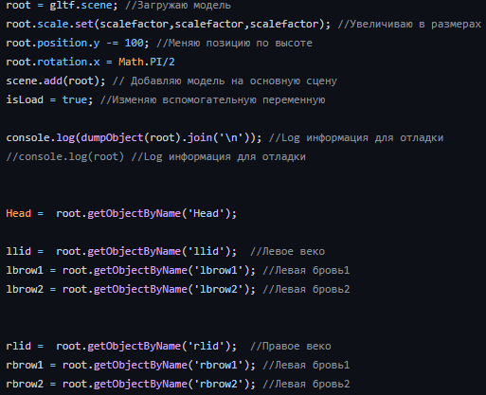

Slide 9
Решение проблемы комментирования кода
Пишите понятный код, чтобы не нужны были пояснения
Давайте понятные имена функциям, переменным и классам
Не делайте “глупых” комментариев
Придерживайтесь понятного стиля написания кода и стандартов.

